Slide 1
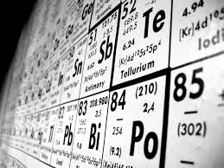
TABLA
PERIÓDICA

Slide 2
He - Helio
Ne - Neón
Ar - Argón
Kr - Criptón
Xe - Xenón
Rn - Radón
Son un grupo de elementos químicos con propiedades muy similares. Se sitúan en el grupo 18
GASES NOBLES

Slide 3
Son los elementos químicos que forman el grupo 17.
En estado natural se encuentran como moléculas diatómicas químicamente activas.
F - Flúor
Cl - Cloro
Br - Bromo
I - Yodo
At - Astato
HALÓGENOS

Slide 4
H - Hidrógeno
C - Carbono
N - Nitrógeno
O - Oxígeno
P - Fósforo
S - Azufre
Se - Selenio
No tienen brillo metálico y no reflejan la luz. Muchos no metales se encuentran en todos los seres vivos.
NO METALES

Slide 5
B - Boro
Si - Silicio
Ge - Germanio
As - Arsénico
Sb - Antimonio
Te - Telurio
Po - Polonio
Son elementos que tienen una conductividad eléctrica inferior a la de un conductor metálico pero superior a la de un buen aislante.
SEMIMETALES

Slide 6
Li -Litio
Na -Sodio
K - Potasio
Rb - Rubidio
Cs - Cesio
Fr - Francio
Be - Berilio
Mg - Magnesio
Ca - Calcio
Sr - Estroncio
Ba - Bario
Ra - Radio
El grupo de los metales alcalinos están formados por los elementos que se sitúan en la primera columna.
Los metales alcalinotérreos son un grupo de elementos que se encuentran situados en el grupo 2
ALCALINOS + ALCALINOTÉRREOS

Slide 7
Sc - Escandio
Y - Itrio
Ti - Titanio
Zr - Circonio
Hf - Hafnio
V - Vanadio
Nb - Niobio
Ta - Tantalio
Cr - Cromo
Mo - Molibdeno
W - Wolframio
Mn - Manganeso
Fe - Hierro
Co - Cobalto
Ni - Níquel
Pd - Paladio
Pt - Platino
Cu - Cobre
Ag - Plata
Au - Oro
Zn - Cinc
Cd - Cadmio
Hg - Mercurio
Al - Aluminio
Ga - Galio
In - Indio
Tl - Talio
Sn - Estaño
Pb - Plomo
Bi - Bismuto
Se conocen como metales a aquellos elementos de la Tabla Periódica que se caracterizan por ser buenos conductores de la electricidad y del calor, poseer altas densidades y ser generalmente sólidos a temperatura ambiente (excepto el mercurio).
METALES

Slide 8
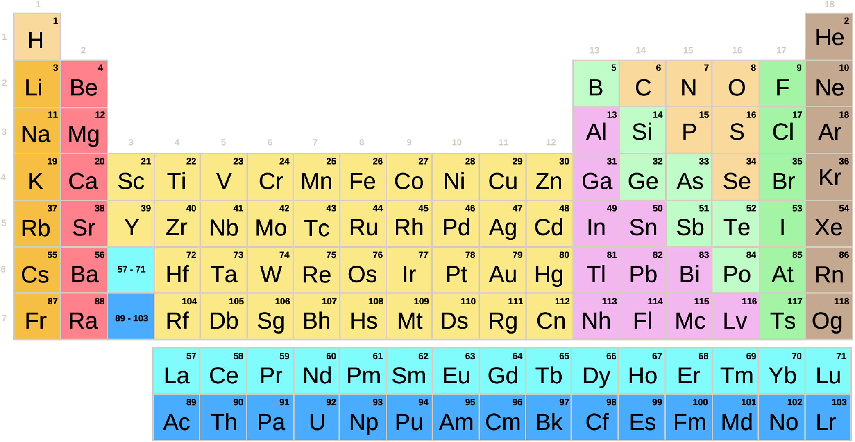
TABLA PERIÓDICA

